Slide 1
预备周： 第一课 福音的大能
Notes:
很多人以为第一周不重要, 因为没有 慕道友, 反正都是自己人, 所以信息讲不好也没关系,
其实第一周很重要, 本周的重点在于福长自己及同工的建造, 打开属灵的眼睛, 让圣灵的恩膏涌流,
福长必须激励自己及同工, 确信福音的大能胜过一切黑暗权势, 这是信心的建立, 也凝聚同工的信心,
透过敬拜、祷告、及信息让自己及同工认识福音的大能, 并能不只停留在头脑, 而是能真实成为能力
大家都知道福音的大能, 要救一切相信的人, 但是知道归知道, 能不能拥有就是另一回事了,
这一周的目的, 就是要带领同工, 从知道, 到相信, 到拥有及经历 福音的大能, 因而能坚信不疑
<下一页>

Slide 2
罗马书一章 16节：
“我不以福音为耻；这福音本是神的大能，要救一切相信的，先是犹太人，后是希利尼人。”

Slide 3
一、福音是什么？

Slide 4
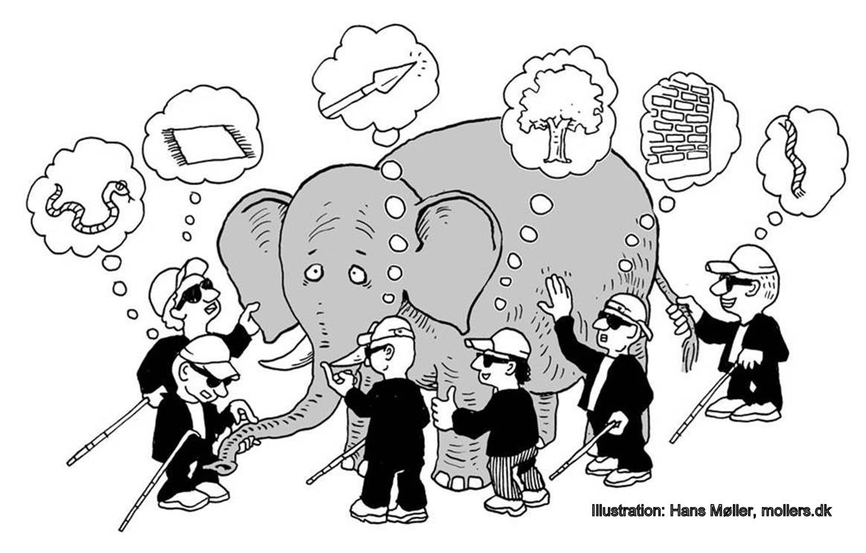
从瞎子摸象的故事谈起
Notes:
从瞎子摸象，分享到我们的对福音的认识，是否也是片面的
福音是想到就传一下，还是生命最重要的事？
福音是靠自己的本事传，还是靠圣灵的能力等等。。。

Slide 5
我们对福音的认识 是否也像瞎子摸象一样？
正确的认识福音，并享受福音的能力是基督徒一生中最重要的事。
我们之所以不重视福音，是因为看不清楚福音的价值。
福音的价值就是天国的价值。
Notes:
天国的福音就是宝贝，值得我们付上代价

Slide 6
一、福音是什么？
原文是 Gospel, 好消息。
福音的核心就是耶稣基督和他的生平故事。
马可福音一1：“神的儿子，耶稣基督福音的起头。”
罗马书一3-4：“这福音是神从前籍众先知在圣经上所应许的。论到他儿子我主耶稣基督，按肉身说，是从大卫后裔生的；按圣善的灵说，因从死里复活，以大能显明是神的儿子。”

Slide 7
一、福音是什么？
福音的核心就是耶稣基督和他的生平故事。
福音的核心是耶稣基督在十字架上的胜利。
福音的核心是耶稣基督除灭魔鬼的作为。
福音是核心是耶稣基督复活胜过死亡的权势。
福音不同于福音的神学。

Slide 8
一、福音是什么？
过去八年神对佳恩开启天国的福音三三二三
第一个三：新约福音的三层规模：
1) 个人得救
2）宝血立约
3）天国降临

Slide 9
一、福音是什么？
过去八年神对佳恩开启天国的福音三三二三
第二个三：灵程经历的三层得胜
1) 胜过世界和罪的权势；
2）胜过肉体和罪性；
3）胜过己和天然。

Slide 10
一、福音是什么？
过去八年神对佳恩开启天国的福音三三二三
第三个二：天国降临的两个焦点
1) 耶稣第一次降临带下天国。
2）耶稣第二次降临建立千禧年国。

Slide 11
一、福音是什么？
过去八年神对佳恩开启天国的福音三三二三
第四个三：道成肉身的三个环节
1) 种子环节：福音的真理与价值。
2）土壤环节：教会的核心价值与文化。
3）耕种环节：教会的事工与策略。

Slide 12
许多人误解福音
许多人混淆了福音和福音的神学
福音的核心就是耶稣基督和他的生平故事。
传福音就是传讲耶稣、见证耶稣，所以每个信徒都可以传福音；甚至刚刚信主就可以传福音。
福音的神学是历代教会对福音的理解、解释和理论，不是每个信徒都知道的。

Slide 13
二、什么是福音的大能？
路加福音4:18~19：
使贫穷的变为富有
被掳的得释放
瞎眼的得看见
受压制的得自由
经历福音的禧年
“主 的 灵 在 我 身 上 ， 因 为 他 用 膏 膏 我 ， 叫 我 传 福 音 给 贫 穷 的 人 ； 差 遣 我 报 告 ： 被 掳 的 得 释 放 ， 瞎 眼 的 得 看 见 ， 叫 那 受 压 制 的 得 自 由 ，报 告 神 悦 纳 人 的 禧 年 。”
Notes:
福音的关键，乃是耶稣
效法耶稣，倚靠耶稣，才是福音的关键

Slide 14
二、什么是福音的大能？
福音的大能是祝福的大能。
福音的大能是拯救的大能。
福音的大能是超自然神迹奇事的大能。
福音的大能是自由释放的大能。
福音的大能是转化生命的大能。

Slide 15
三、如何经历福音的大能？
马可福音16：20：
宣传福音，就能经历
超自然神迹的大能。
“门徒出去，到处宣传福音。主和他们同工，用神迹随着，证实所传的道。阿们！”
Notes:
福音的关键，乃是耶稣
效法耶稣，倚靠耶稣，才是福音的关键

Slide 16
三、如何经历福音的大能？
罗马书1：16：
相信福音，就能经历
福音拯救的大能。
“我不以福音为耻； 这福音本是神的大能，要救一切相信的，先是犹太人，后是希利尼人。”
Notes:
福音的关键，乃是耶稣
效法耶稣，倚靠耶稣，才是福音的关键

Slide 17
三、如何经历福音的大能？
马太福音28：20：
活出福音，就能经历
主同在的大能。
“凡我所吩咐你们的，都教训他们遵守，我就常与你们同在，直到世界的末了。 ”
Notes:
福音的关键，乃是耶稣
效法耶稣，倚靠耶稣，才是福音的关键

Slide 18
三、如何经历福音的大能？
只听道不能经历福音的大能
单知道也不能经历福音的大能。
信道、行道、传道就能经历福音的大能。
在幸福小组，同工行道、传道，Best信道，所以一定能经历福音的大能。

Slide 19
事工討論
1. 約定幸福小組同工公約
全勤，準時，不說負面的話，堅持到底不落跑、一定要開口聊天……
2. 訂定本期幸福小組人數目標
邀請人數、受洗人數目標……
3. 收集 BEST 名單，討論邀約行動
了解 BEST 背景和近況…
4. 安排同工禱告時間及方式
區禱告、幸福小組禱告、群組禱告、約在一個地方禱告……

Slide 20
事工討論
5. 安排每週服事輪值表
事前安排才不會措手不及、籌備會分工表、檢查表……
6. 安排特別週活動
B4、B8 特別活動(有加料活動，可以與細胞小組連結籌辦)
7. 討論如何營造幸福的氛圍
特別取名、製作邀請卡，場地預備、佈置……
禱告（福長特別為同工禱告）

Slide 21
宣告福音的能力
恳切的祷告

